Slide 1
第6章详细设计
湖北工程学院计算机学院魏文才

Slide 2

本章目标
?掌握详细设计的原则
?掌握详细设计的方法、工具
Notes:
掌握详细设计的原则；
掌握详细设计的方法、工具。

Slide 3


问题
具体的，该如何设计系统呢？

Slide 4
主要内容
详细设计的任务
结构程序设计
人机界面设计
过程设计的工具
面向数据结构的设计方法
程序复杂程度的定量度量
Notes:
灰色内容为课外阅读。

Slide 5
内容线索
详细设计任务
结构程序设计
人机界面设计
过程设计的工具
面向数据结构的设计方法
程序复杂程度的定量度量

Slide 6
详细设计任务
不是具体地编写程序，而是设计程序的“蓝图”
详细设计的目标不仅仅是逻辑上正确地实现每个模块的功能，更重要的是设计出的处理过程应该尽可能简明易懂
过程设计
  即确定每个模块的实现算法
数据设计
  设计软件中所需要的数据结构；
接口设计
  设计软件内部各个模块之间、软件与协作系统之间以及软件与使用它的人之间的通信方式

Slide 7
内容线索
详细设计的任务
结构程序设计
人机界面设计
过程设计的工具
面向数据结构的设计方法
程序复杂程度的定量度量

Slide 8
结构程序设计…
什么是结构程序设计
  结构程序设计是避免用GOTO语句的一种程序设计
  结构程序设计是自顶向下的程序设计
  结构程序设计是一种组织和编制程序的方法,利用它编制的程序是容易理解和容易修改的
  程序结构化的一个主要功能是使得正确性的证明容易实现

Slide 9
…结构程序设计…
结构程序设计是一种进行程序设计的原则和方法，按照这种原则和方法设计出的程序的特点是
  结构清晰
  容易阅读
  容易修改
  容易验证

Slide 10
…结构程序设计
按照结构程序设计的要求设计出的程序设计语言称为结构程序设计语言
利用程序设计语言或者说按照结构程序设计的思想编制出的程序称为结构化程序，或者良结构的程序
结构化程序
  顺序、分支和循环三种基本控制结构和程序块只有“一个入口和一个出口”的原则

Slide 11
结构化程序讨论的主要问题
（1） goto语句
（2）程序的结构
（3）逐步求精程序设计
（4）自顶向下的设计、编码和调试
（5）主程序员组的组织形式

Slide 12
关于GOTO语句…
1、用“允许使用GOTO语句”的高级语言设计程序尽量避免使用GOTO语句
2、语言提供了多种控制结构，为避免使用GOTO语句创造条件
3、消除GOTO 语句的通常方法有
  增加辅助变量
  改变程序执行顺序

Slide 13
…关于GOTO语句…
引入逻辑变量p
例1
L1: if B1 then go to L2 fi;
s1;
if B2 then go to L2 fi;
s2;
go to L1;
L2: s3;
p:=true;
while p do
if B1 then p:=false;
else s1; if B2 then p:=false;
else s2 fi fi;
s3;

Slide 14
…关于GOTO语句…
例2：查表程序
  在一个标中有m个不同的数A[1], A[2],…, A[m],在该表中查找数x，若找到则打印，否则将该数添加到表中
引入逻辑变量p
…
p:=false;
for i:=1 to m do
if A[i]=x then p:=true;y:=i; fi;
if p then wirte(y,x);
else m:=m+1; A[m]:=x; fi;
…
…
for i:=1 to m do
if A[i]=x then go to 1 fi;
m:=m+1; A[m]:=x; go to 2;
1: wirte(i,x);
2: …

Slide 15
…关于GOTO语句…
改变程序执行顺序
例2
…
for i:=1 to m do
if A[i]=x then go to 1 fi;
m:=m+1; A[m]:=x; go to 2;
1: wirte(i,x);
2: …
…
i:=1;
while (A[i] ≠x) ∧(i<m) do i:=i+1;
if i>m then m:=m+1; A[m]:=x;
else write(i,x) fi;
…

Slide 16
C++中的Goto语句…
void main(int argc, char* argv[]){
if (Call_Func1(in, param out) {
// 函数调用成功，我们正常的处理
if (Call_Func2(in, param out){
// 函数调用成功，我们正常的处理
while(condition){
//do other job
// 如果错误直接跳转
if (has error) goto Error;
//do other job
}
} // 如果错误直接跳转
else goto Error;
}
// 如果错误直接跳转
else goto Error;
// 错误处理模块
Error:
process_error();
exit();}
Goto语句，实现异常处理编程，最初也最原始的支持手段

Slide 17
…C++中的Goto语句
为什么不建议使用goto语句来实现异常处理编程
  虽然goto 语句能有效地支持异常处理编程的实现。但是没有人建议使用它，即便是在C语言中。因为
    （1） goto语句能破坏程序的结构化设计，使代码难于测试，且包含大量goto的代码模块不易理解和阅读。它一直遭结构化程序设计思想所抛弃，强烈建议程序员不易使用它
    （2） 与C++语言中提供的异常处理编程模型相比，它的确是太弱了一些
      例如，它一般只能是在某个函数的局部作用域内跳转，也即它不能有效和方便地实现程序控制流的跨函数远程的跳转
    （3） 如果在C++语言中，用goto语句来实现异常处理，那么它将给面向对象构成极大破坏，并影响到效

Slide 18
Java对Goto语句的处理
Java不用goto关键词，将“GOTO”作为保留字，但是并不支持“GOTO”语句
在C#中，goto允许你转到指定的标签。不过，C#以特别谨慎的态度对待goto，比如它不允许goto转入到语句块的内部
在Java中，可以用带标签的语句加上break或continue取代C#中的goto

Slide 19
Delphi对Goto语句的处理…
支持
使用goto 语句前要先声明标号，然后在要跳转到的语句的前面标上标号，最后才能使用goto 语句跳转到指定标号所标记的那个语句
  label: mygoto;
  ...
  GOTO mygoto;
下面是利用goto 语句实现计数循环来完成阶乘运算的一个例子：

Slide 20
… Delphi对Goto语句的处理
function fac(n:integer):real;
label 10,20; // 声明两个语句标号
var
i:integer;
r:real;
begin
r:=1;
i:=2;
10:
if i<=n then
r:=r*i
else
goto 20;
inc(i);
goto 10;
20:
result:=r
end;
使用GOTO语句要注意：标号所在的语句必须与GOTO语句在同一个块内
建议尽量不要使用GOTO语 句，这样很容易破坏结构化的程序

Slide 21
VB对Goto语句的处理…
GoTo line
  GoTo 只能跳到它所在过程中的行
  尽可能使用结构化控制语句(Do...Loop、For...Next、if...Then...Else、Select Case)
GoTo 语句示例
  本示例使用 GoTo 语句在一个过程内的不同程序段间作流程控制，不同程序段用不同的“程序标签”来区隔
goto语句在在vb.net已经不再被支持

Slide 22
… VB对Goto语句的处理
  Sub GotoStatementDemo()
  Dim Number, MyString
  Number = 1 ‘ 设置变量初始值。
  ’ 判断 Number 的值以决定要完成哪一个程序区段（以“程序标签”来表式）。
  if Number = 1 Then GoTo Line1 Else GoTo Line2
  Line1:
  MyString = "Number equals 1"
  GoTo LastLine ' 完成最后一行。
  Line2:
  ' 下列的语句根本不会被完成。
  MyString = "Number equals 2"
  LastLine:
  Debug.Print MyString ' 将“"Number equals 1"”显示在“立即”窗口。
  End Sub

Slide 23
程序的结构…
好结构
  结构清晰、易于读写、易于验证、可靠性好、可维护性高的程序
结构程序
  只包含三种基本控制结构，且程序块均只有一个入口和一个出口
  序列结构（开型结构）
A
B

Slide 24
…程序的结构…
  选择结构（开型结构）
A
A
P
P
B
A₁
case
L
A₂
…
A_{n}
开型结构：
没有出现将控制转移到本结构入口的情形

Slide 25
…程序的结构
  循环结构（闭型结构）
A
A
P
P
B
P
A
while
repeat
N+1/2
闭型结构：
在一定的条件下，将控制转移到本结构的入口处

Slide 26

逐步求精的程序设计方法简介…
我们对付复杂问题的最重要的办法是抽象。
所以对于一个复杂问题，不应马上用计算机指令、数字与逻辑字来表达，而应该用较为自然的抽象语句来表示，从而得出抽象程序
Wirth
  抽象程序对抽象的数据进行某些特定的运算，并用某些合适的记号（可能是自然语言）来表示
  对抽象程序作进一步的分解，并进入下一层的抽象
  这样，精细化过程一直进行下去，直到程序能被计算机接受为止。此时的程序可能是用某种高级语言或及其指令书写的
Notes:
一种较为系统地被解释过的自顶向下的方法

Slide 27
…逐步求精的程序设计方法简介
逐步求精的方法
  在编制一个程序时，首先考虑程序的整体结构而忽视一些细节问题，然后逐步地、一层一层地细化程序直至用所选的语言完全描述每一个细节，即得到所期望的程序为止

Slide 28

示例…
编写一个程序，打印出前N个素数
  第一步：根据所提出问题，程序的结构可以写成
Program EX1(output);
var i, x:integer;
Begin
X:=1;
for i:=1 to N do
begin
x:=“下一个素数”;
write(x);
end
End

Slide 29
…示例…
  第二步：对语句“x:=“下一个素数”;”进一步求精
Program EX1(output);
var i, x:integer;
Begin
X:=1;
for i:=1 to N do
begin
write(x);
end
End
Repeat x:=x+1;
Until prim;
2
prim:=“x是一个素数”;
3
x:=“下一个素数”;

Slide 30
…示例…
  第三步：对语句“prim:=“x是一个素数”;”进一步求精
K:=2;prim:=true;
While prim AND (k<=lim) do
Begin
k:=k+1;
End
Repeat x:=x+1;
Until prim;
prim:=“x是一个素数”;
3
prim:=“x不能被k整除”;
4

Slide 31
…示例…
  第四步：对语句“prim:=“x不能被k整除” ;”进一步求精
    原始地，素数是只能被1及它自身除尽，而不能被2，3，…，x-1整除
    问题：效率不高，需要改进
K:=2;prim:=true;
While prim AND (k<=lim) do
Begin
k:=k+1;
End
4
prim:=(x MOD k) ≠ 0;
5
prim:=“x不能被k整除”;
lim=x-1

Slide 32

…示例…
  第五步：进一步加工
    引入数论知识：
      （1）lim→√ x
      （2）2单独处理
    只要检查x能不能被不超过√ x的素数整除即可
x:=x+2;lim:=sqrt(x);
K:=2;prim:=true;
While prim AND (k<=lim) do
Begin
k:=k+1;
End
5
prim:=(x MOD k) ≠ 0;
lim= √ x

Slide 33
…示例…
    第六步：再进一步加工
      筛选法
      x能被k整除，则必定为k的素因子整除，所以确定x事不是素数，则只要检查x能不能被不超过√ x的素数整除即可
      设数组p，p[k]中存放第k个素数
repeat
x:=x+2; K:=2;prim:=true;
While prim AND (k<=lim) do
Begin
k:=k+1;
End
until prim;
p[i]:=x;
p[lim]>√ x而p[lim-1] ≤√ x
或者
(p[lim])²> x而(p[lim-1])² ≤ x
这样，对所有满足k<lim的k，均有： p[k] ≤√ x
6
prim:=(x MOD p[k]) ≠ 0;

Slide 34
…示例
综上所述，得到求解这个问题的一个完整的程序
Program EX1(output);
type index=1..N;
var x:integer;
i,k,lim:index;
prim:boolean;
p:array [index] of integer;
Begin
p[1]:=2;write(2);
X:=1;lim:=1;
for i:=2 to N do
begin
repeat x:=x+2;
if sqr(p[lim])<x then lim:=lim+1;
K:=2;prim:=true;
While prim AND (k<=lim) do
Begin
prim:=(x MOD p[k]) ≠0;
k:=k+1;
End
until prim;
p[i]:=x; write(x);
End
End

Slide 35
自顶向下的设计、编码和调试
Refine是在一个模块内进行的
  先从该模块的功能描述出发，一层层地逐步细化，直到最后分解、细化成高级语言语句为止
  一个大而完成的程序设计分解细化成一个个程序模块，每个模块一般是几十行→上百行，框图只占一页。程序只有一个入口、一个出口，只用了3~6种基本控制结构，所完成功能较明确独立
  这样，模块易于阅读理解，也便于检查其正确性
  在这种分解中，主程序引用下层模块或一个模块引用再下一层模块，都通过“子程序调用”或“空功能”实现
调试：“假模块”（dummy module）（驱动模块）,存根（sub）（桩模块）

Slide 36
驱动模块(driver)相当于所测模块的主程序。它接收测试数据，把这些数据传送给所测模块，最后再输出实际测试结果
驱动模块
接口
局部数据结构
路径
错误处理
边界条件
被测
模块
桩模块
桩模块
桩模块(stub)用于代替所测模块调用的子模块。桩模块可以做少量的数据操作。目的是为了检验入口，输出调用和返回的信息
测试结果
测试
用例

Slide 37
主程序员组的组织形式…
组成
  主程序员：1人
    整个软件系统的开发，是该组的技术经理。主程序员将亲自完成软件系统的关键部分的设计、编码和调试
  辅助程序员：1人
    在细节上给主程序员充分支持，可取代主程序员
    要有程序设计技术、项目管理经验
  程序资料员（或秘书）：1人
  外加的程序员、系统分析员和技术员将依据项目的规模和类型，据需要随时加入

Slide 38
…主程序员组的组织形式
好处
  减少各子系统间的各程序模块之间的通讯和接口方面的问题
HOARE
将人们的思维按这样一种方式组织起来，使之在合理的时间内， 将一个计算任务表示成容易理解的形式。这样一种工作就是“结构程序设计”。

Slide 39
结构程序设计的特点
自顶向下逐步求精
具有单入、单出的控制结构（取消GOTO语句）
结构化定理：任何单入口单出口的程序都可以由“顺序”、“选择”和“循环”三种基本结构实现

Slide 40
结构程序设计
经典的结构程序设计
  顺序、IF-THEN-ELSE型分支和DO-WHILE型循环
扩展的结构程序设计
  增加了 ：DO-CASE和DO-UNTIL
修正的结构程序设计
  再增加了：LEAVE(或BREAK)
“结构程序设计是尽可能少用GOTO语句的程序设计方法。最好仅在检测出错误时才使用GOTO语句，而且应该总是使用前向GOTO语句。”

Slide 41
顺序控制结构
A
B

Slide 42
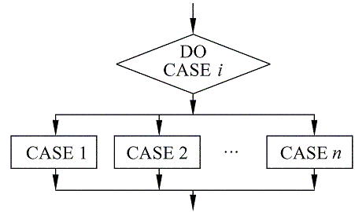
选择控制结构
F
T
P
A
B
选择结构
多情况选择(case structure)

Slide 43
循环控制结构
F
S
P
T
F
S
P
T
先判定型循环结构
(while-do)
后判定型循环结构(do-until)

Slide 44
内容线索
详细设计的任务
结构程序设计
人机界面设计
过程设计的工具
面向数据结构的设计方法
程序复杂程度的定量度量

Slide 45
人机界面设计
人机界面设计的原则：用户友好
  对话界面要美观、醒目；
  提示要清楚、简单，不能有二义性；
  要便于操作和学习，有帮助功能；
  能及时反馈错误信息等．

Slide 46
人机界面设计
实现用户友好的三个要点
  树立用户第一的观点
  实现界面友好的工作必须融于系统开发的全过程
  采用软件开发技术改善界面友好性

Slide 47
人机界面设计
对话设计的基本类型
  菜单：用菜单方式使整个界面清晰，简洁
  图像：在用户界面中，加入丰富多彩的画面能够更形象地为用户提供有用的信息，达到可视化的目的
  对话框：在系统必要时，显示于屏幕上的一个矩形区域内的图形和正文信息，通过对话框实现用户和系统之间的联系
  窗口：通过窗口显示观察其工作领域全部或一部分内容，并可对所显示的内容进行各种系统预先规定好的正文和图形操作

Slide 48
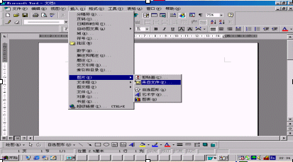
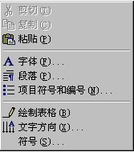
下拉式菜单、瀑布式菜单
图标式菜单
瀑布式菜单
弹出式菜单

Slide 49
输入/输出设计的标准
应尽量减少汉字的输入。
屏幕显示应尽量直观、逼真。
输入数据时应尽量采用选择的方式。
有较强的检错和容错能力。
具有一定的数据恢复能力。
具有完善的帮助系统。
界面风格应当尽量向标准化靠近。

Slide 50
输出设计
用户所需的信息、报表都要由系统输出完成
输出设计工作主要包括：
确定输出方式
确定输出的类型与内容
进行输出格式的设计

Slide 51
输出方式的选择
输出方式应根据输出信息的要求，信息量的大小、输出设备的限制等备件来决定。一般有：
显示输出
打印输出
图形输出

Slide 52
输出的类型与内容
输出类型的确定
  输出有外部输出和内部输出之分，内部输出是指一个处理过程（或子系统）向另一个处理过程（或子系统）的输出；外部输出是指向计算机系统外的输出，如有关报表、报盘等。
输出介质与设备的选择
  输出设备有打印机、磁带机、磁盘机、光盘机等，输出介质有打印纸、磁带、磁盘等。
输出内容的设计
  输出内容的设计包括输出内容的项目名称、项目数据的类型、长度、精度、格式设计、输出方式等。

Slide 53
输出格式设计的注意点
报告应注明名称、标题、日期、图号；
尽量将相类似的项目归纳在一起；
尽量将位数相同的项目归纳在一起；
当一行打印的位数有多余时，项目与项目之间的空格可以加大，使布局合理、醒目；
决定数据位数时，要考虑编辑结果的最大数（包括货币符号、逗号所占的位数）；
字符从左对齐，空格和数字从右对齐；
注意“0”和空格的含义；
“合计”要醒目；
打印时，应把已代码化的名称复原，以求一目了然；

Slide 54
输入设计
输出信息的正确性很大程度取决于输入信息的正确性和及时性。因此，必须科学地进行输入设计，使之正确地、及时地、方便地收集信息、录入信息。
输入设计工作主要包括：
  输入数据的分析与内容的确定
  输入方式及设备的选择
  输入数据的格式设计
  输入数据的检验方法

Slide 55
输入设计的原则
在保证处理需求的前提下尽量减少输入量，输入过程尽量简单方便（如减少汉字输入、条形码扫描输入），输入界面友好，在输入数据时要采取有效措施，减少输入错误。

Slide 56
输入方式
键盘输入
OCR或 OMR输入
媒体化后成批输入
联机输入

Slide 57
输入设计的步骤…
分析与确定输入数据的内容
  根据处理要求来确定的，包括确定输入数据项的名称、数据类型、位数和精度、数值范围及输入处理方式。
确定数据的输入方式
  数据输入的类型有外部输入(如键盘输入、扫描仪、磁盘导入等)和计算机输入(网络传送数据等)，输入设备有键盘、鼠标、扫描仪、光电阅读器、光笔、磁盘、磁带、网络传输等。

Slide 58
输入设计的步骤
设计输入数据的记录格式
  输入格式要尽量与原始单据格式类似，屏幕界面要友好，数据输入格式有录入式、选择式（如：单选、列表选择）等，屏幕格式有简列式、表格式、窗口编辑方式等。
对输入数据的正确性检验设计
  常用的检验的方法有: 重复录入校验、视觉校验（如代码输入时，屏幕立即显示出代码的相关信息以方便校验）、数据类型格式范围校验、分批数据汇总校验、加检验位校验、平衡校验等。

Slide 59
内容线索
详细设计任务
结构程序设计
人机界面设计
过程设计的工具
面向数据结构的设计方法
程序复杂程度的定量度量

Slide 60
过程设计的工具
图形工具：
  程序流程图
  盒图(N-S图)
  PAD图
表格工具：
  判定表和判定树
语言工具
  过程设计语言（PDL）

Slide 61
程序流程图（Program Flow Chart）
程序流程图又称为程序框图，是早期软件设计的主要工具。
优点
  对控制流程的描绘很直观，便于初学者掌握。
缺点
  程序流程图本质上不是逐步求精的好工具，它诱使程序员过早地考虑程序的控制流程，而不去考虑程序的全局结构
  程序流程图中用箭头代表控制流，因此程序员不受约束，可以完全不顾结构程序设计的精神，随意转移控制
  程序流程图不易表示数据结构

Slide 62
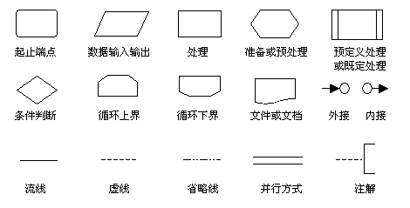
程序流程图
我国国家标准局批准的国家标准(GB1525-89)流程图符号

Slide 63


Slide 64


示例
示例

Slide 65
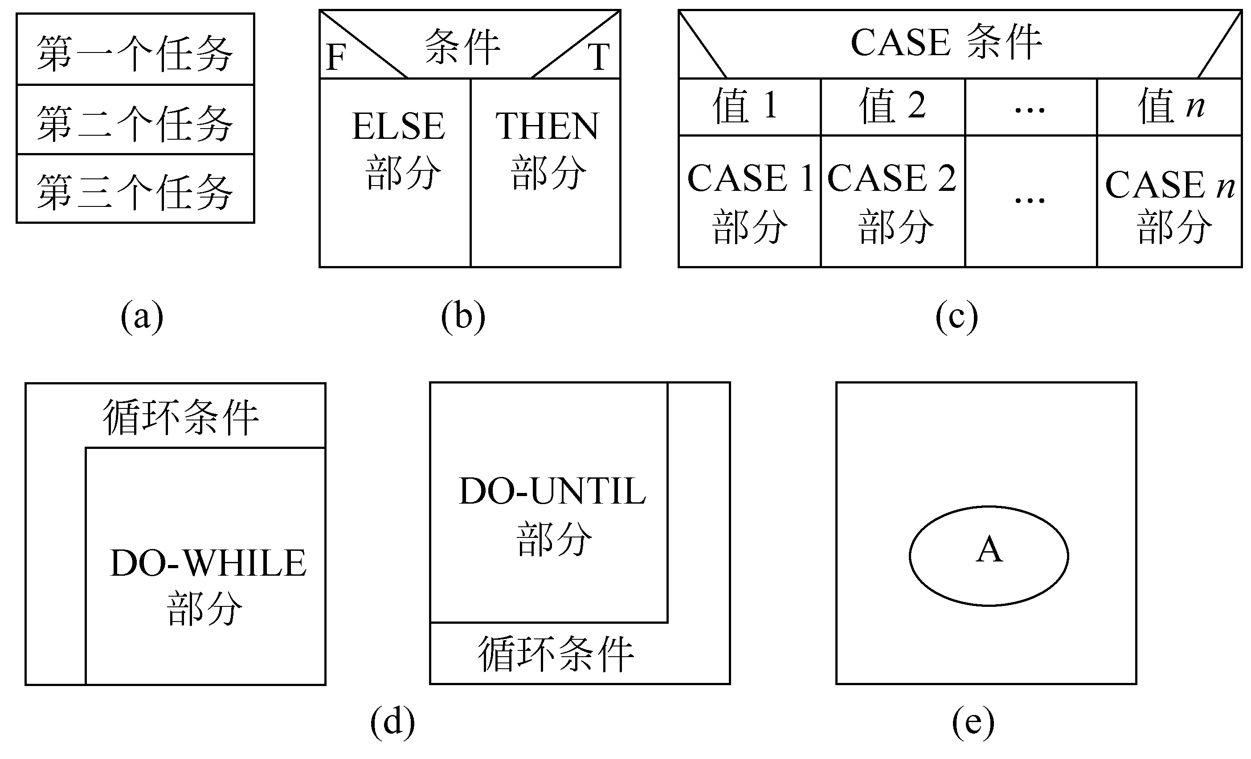
盒图(N-S图)
基本符号
Notes:
Nassi和Shneiderman提出

Slide 66
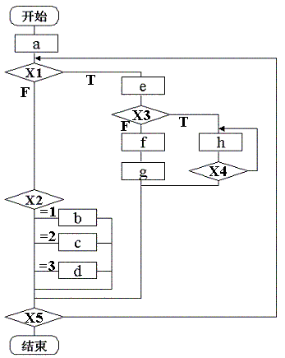
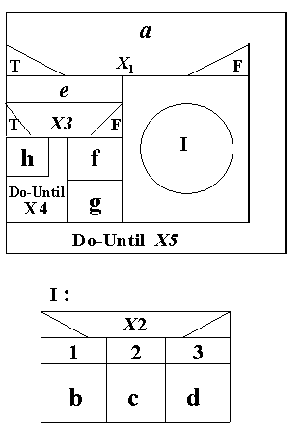
示例1
对应的盒图
流程图

Slide 67


示例2
N-S图的嵌套定义形式

Slide 68
盒图特点
特点
  ① 没有箭头，不允许随意转移控制
  ② 每个矩形框(Case中条件取值例外)都是一个功能域(即一个特定结构的作用域)，结构表示明确
  ③ 局部及全程数据的作用域易见
  ④ 易表现嵌套关系(embedded structure)以及模块的层次结构

Slide 69

PAD图(Problem Analysis Diagram)
基本符号
Notes:
1973 ，日立公司，问题分析图

Slide 70
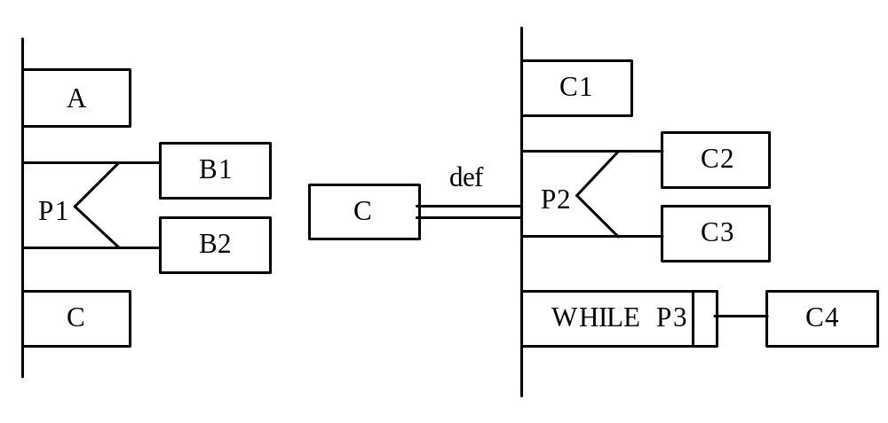
示例1
PAD图提供的定义功能

Slide 71

示例2

Slide 72
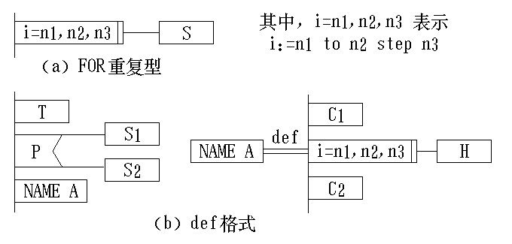
PAD的扩充控制结构
对应于增量型循环结构
for i := n1 to n2 step n3 do在PAD中有相应的循环控制结构

Slide 73
PAD图特点
使用PAD图设计的程序必然是结构化程序。
PAD图描绘的程序结构十分清晰。
用PAD图表现程序逻辑，易读、易懂、易记。
容易将PAD图转换成高级语言源程序。
PAD图既可用于表示程序逻辑，也可用于描绘数据结构。
PAD图的符号支持自顶向下、逐步求精方法的使用。
PAD图面向高级语言。

Slide 74
判定表
判定表能够清晰地表示复杂的条件组合与应做的动作之间的对应关系，而其它的工具不易表示。
一张判定表由四部分组成，左上部列出所有条件，左下部是所有可能做的动作，右上部是表示各种条件组合的一个矩阵，右下部是和每种条件组合相对应的动作。
判定表的每一列实质上是一条规则，规定了与特定的条件组合相对应的动作。

Slide 75
判定表
示例： 航空行李托运费的算法
按规定：重量不超过30公斤的行李可免费托运。重量超过30公斤时，对超运部分，头等舱国内乘客收4元/公斤；其它舱位国内乘客收6元/公斤；外国乘客收费为国内乘客的2倍；残疾乘客的收费为正常乘客的1/2。

Slide 76
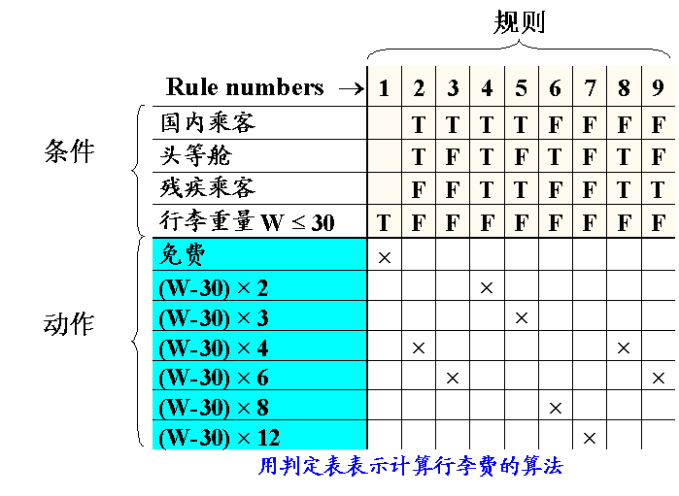
判定表示例

Slide 77
判定表示例
例：某校制定了教师的讲课课时津贴标准。对于各种性质的讲座，无论教师是什么职称，每课时津贴费一律是50元；而对于一般的授课，则根据教师的职称来决定每课时津贴费：教授30元，副教授25元，讲师20元，助教15元。
1
2
3
4
5
教授
T
F
F
F
副教授
F
T
F
F
讲师
F
F
T
F
助教
F
F
F
T
讲座
T
F
F
F
F
50
×
30
×
25
×
20
×
15
×

Slide 78
判定树
判定树是判定表的变种，也能清晰地表示复杂的条件组合与应做的动作之间的对应关系。
优点：形式简单，不需任何说明，易看出含义，易于掌握和使用。
缺点：简洁性不如判定表，相同的数据元素往往要重复写多遍，而且越接近树的叶端重复次数越多。

Slide 79
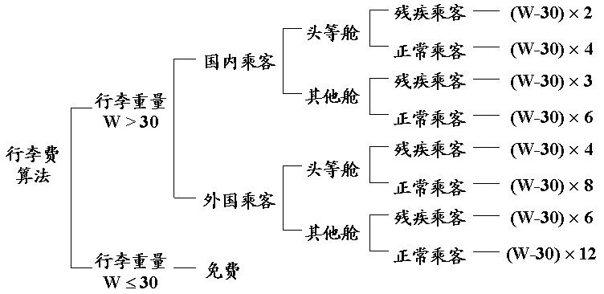
判定树示例

Slide 80
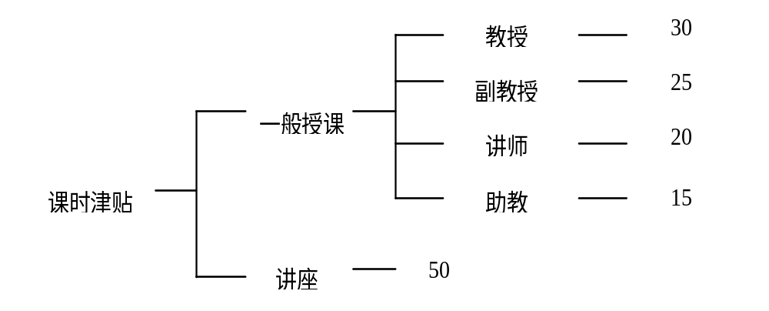
判定树示例
教师课时津贴判定树

Slide 81
PDL (Program Design Language)
PDL是一种用于描述功能模块的算法设计和加工细节的语言
特点
  ① 有固定的外语法(keyword)；
  ② 内语法用自然语言描述；
  ③ 有数据说明，例如：
  TYPE number IS STRING LENGTH (12)
  ④有子程序定义与调用机制，例如：
  PROCEDURE <子程序名> <属性：内部\外部，编程语言等>
  INTERFACE <参数表：I\O等等>
  pseudocode lines ……
  END
  调用时可用：PERFORM <子程序名> USING<参数表>
Notes:
PDL是一种用于描述功能模块的算法设计和加工细节的语言。称为设计程序用语言。
它又称伪码 （Pseudocode ） 。

Slide 82
示例1
查找错拼的单词
PROCEDURE spellcheck IS
BEGIN
//把整个文档分离成单词
split document into single words
//在字典中查这些单词
lood up words in dictionary
//显示字典中查不到的单词
display words which are not in dictionary
//造一新字典
create a new dictionary
END spellcheck

Slide 83
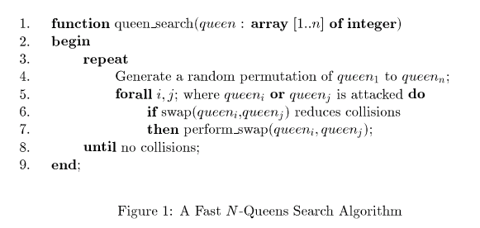
示例2

Slide 84

同步练习
商店业务处理系统中“检查发货单”
  监察发货单，如果金额超过$500并且欠款超过60天则不发出批准书；如果金额超过$500并且欠款不超过60天则发出批准书和发货单；如果金额不超过$500并且欠款超过60天则发出批准书、发货单和赊欠报告；如果金额不超过$500并且欠款不超过60天则发出批准书和发货单 。

Slide 85
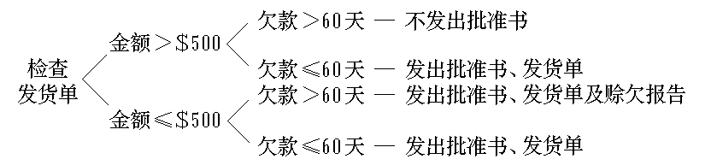

判定树

Slide 86
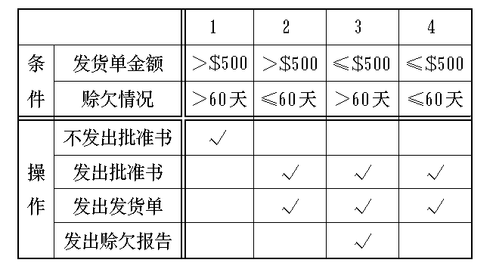
判定表
条件项
条件茬
动作茬
动作项

Slide 87
PDL
IF 发货单金额超过$500 THEN
IF 欠款超过了60天 THEN
在偿还欠款前不予批准
ELSE （欠款未超期）
发批准书，发货单
ENDIF
ELSE （发货单金额未超过$500）
IF 欠款超过60天 THEN
发批准书，发货单及赊欠报告
ELSE （欠款未超期）
发批准书，发货单
ENDIF
ENDIF

Slide 88
各种详细设计工具的比较
 | 流程图 | 盒图 | PAD图 | PDL | 判定表
易使用性 | 好 | 不好 | 好 | 很好 | 尚好
逻辑表示 | 尚好 | 好 | 好 | 好 | 很好
逻辑验证 | 不好 | 尚好 | 尚好 | 尚好 | 很好
易编码 | 尚好 | 好 | 好 | 很好 | 好
可读性 | 不好 | 不好 | 尚好 | 很好 | 很好
可修改性 | 不好 | 不好 | 尚好 | 好 | 好
结构化 | 不好 | 很好 | 好 | 好 | 不能适用
使用频率 | 高 | 低 | 低 | 中等 | 低
数据表示 | 不好 | 不好 | 不好 | 尚好 | 不好

Slide 89
内容线索
详细设计任务
结构程序设计
人机界面设计
过程设计的工具
面向数据结构的设计方法
程序复杂程度的定量度量

Slide 90
面向数据结构的设计方法
Jackson
Warnier

Slide 91
Jackson图
三种结构的基本符号如下：
A
A
A
B
C
D
B⁰
C⁰
D⁰
B*
(c)重复结构
(a)顺序结构
(b)选择结构
(a) A由BCD顺序组成，每个元素只出现一次。
(b) 根据条件A选择B或C或D。
(c) A由n个B组成。n≥0

Slide 92
Jackson优缺点
优点
  Jackson图不仅便于表示层次结构，而且也有利于对结构自顶向下分解；
  Jackson图形象直观，可读性好；
  Jackson图不仅能表示数据结构，也能表示程序结构（因为程序结构也可以由上述3种基本结构组成）。
缺点
  在选择结构和重复结构中，选择条件或循环结束条件不能直接在Jackson图中表示出来。这样就影响了图形的表达能力，也不利于直接把图翻译成程序。

Slide 93
改进的Jackson图
A
A
A
A
S(i)
S(i)
I(i)
B
C
D
B⁰
C⁰
D⁰
B⁰
—
B*
顺序
选择 “—”表示不出现
循环
不能有重复和选择出现的元素
i为分支、循环条件的编号

Slide 94
Jackson方法
用Jackson图描绘输入输出数据的逻辑结构。
找出输入和输出数据结构中有对应关系的数据单元。
用三条规则导出程序结构的Jackson图。
列出所有操作和条件并分配它们到程序结构图中的适当位置。
用伪码表示程序。

Slide 95
例：一个正文文件，由若干个记录组成，每个记录是一个字符串，要求统计每个记录中空格的个数以及文件中空格的总个数。
输入
输出表格
正文文件
Sum=空格数
Sum=
表格体
Sum=
Total=
空格总数

Slide 96
第一步：确定输入/输出数据结构
输出表格
输出表格
正文文件
正文文件
I(1)
Sum=空格数
表格体
空格总数
字符串*
表格体
Sum=
I(2)
字符*
串信息*
S(3)
Sum=
Total=
空格⁰
非空格⁰
空格总数
字符串
空格数
输入数据结构
输出数据结构
第二步：对照两个图，找数据直接对应关系

Slide 97
第三步：从数据结构图导出程序结构图
统计空格
正文文件
输出表格
I(1)
程序体
打印空格总数
字符串*
I(1)
表格体
空格总数
增加一个中间层次
处理字符串*
I(2)
字符*
串信息*
印字符串
分析字符*
分析字符串
印字符串
印空格数
印空格数
S(3)
I(2)
分析字符*
空格⁰
非空格⁰
字符串
空格数
S(3)
处理空格⁰
处理非空格⁰

Slide 98
操作：
(1)停止 (2)打开文件 (3)关闭文件
(4)印字符串 (5)印空格数 (6)印空格总数
(7)sum=sum+1 (8)total=total+sum
(9)读入字符串 (10)sum=0 (11)total=0
(12)pointer=1 (13) pointer= pointer +1
第四步：列出所有操作和条件
条件：I(1)文件结束
I(2)字符串结束
S(3)字符是否空格

Slide 99
统计空格
2
9
11
程序体
印总数
3
1
Open
read$
Total=0
I(1)文件结束
关闭文件 停止
处理字符串*
6
印字符串
10
12
分析字符串
印空格数
8
9
Sum=0 指针=1
I(2)串结束
Total+sum 读串
4
5
分析字符*
S(3)是否空格
处理空格⁰
处理非空格⁰
sum+1
7
13
指针+1
13
指针+1

Slide 100
第五步：写出伪码
打开文件(2)
读入字符串(9)
total=0 (11)
DO WHILE NOT 文件结束I(1)
印字符串(4)
sum=0 (10)
pointer=1 (12)
DO WHILE 字符串结束I(2)
IF 当前字符是否空格S(3)
sum=sum+1 (7)
pointer=pointer +1 (13)
ELSE
pointer=pointer+1 (13)
ENDIF
ENDDO
total=total+sum
读入字符串(9)
ENDDO
印空格总数(6)
关闭文件(3)
停止(1)

Slide 101
同步练习
例：高考后将考生的基本情况文件（简称考生基本情况文件）和考生高考成绩文件（简称考分文件）合并成一个新文件（简称考生新文件）。考生基本情况文件和考分文件都是由考生记录组成的。为简便起见，考生基本情况文件中的考生记录的内容包括：准考证号、姓名、通讯地址。考分文件中的考生记录的内容包括：准考证号和各门考分。合并后的考生新文件自然也是由考生记录组成，内容包括：准考证号、姓名、通讯地址和各门考分。
Jackson程序设计方法由五个步骤组成：

Slide 102
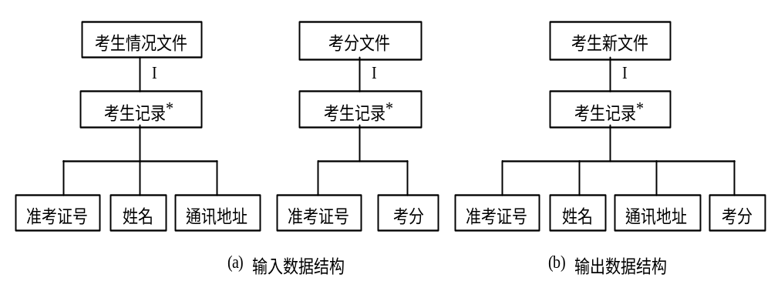
第一步 数据结构表示
对要求解的问题进行分析，确定输入数据和输出数据的逻辑结构，并用Jackson图描述这些数据结构。

Slide 103
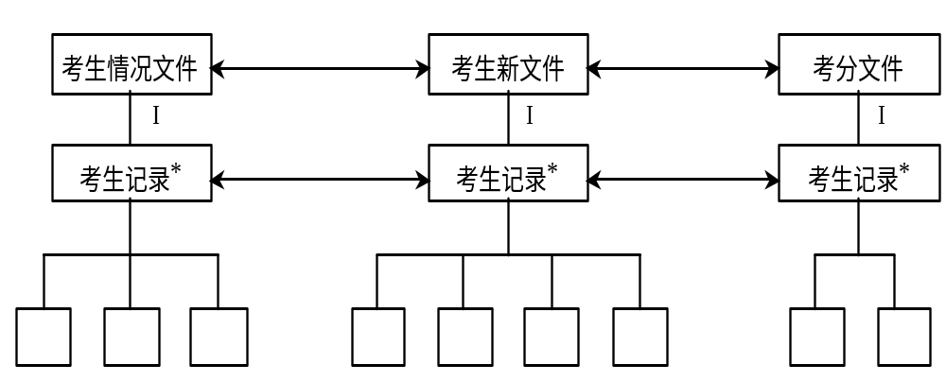
第二步 找出输入数据结构和输出数据结构的对应关系
找出输入数据结构和输出数据结构中有对应关系的数据单元，即有直接因果关系、在程序中可以同时处理的数据单元。需要注意的是，对于重复的数据单元，必须是重复的次序、次数都相同才有可能有对应关系。

Slide 104
第三步 确定程序结构图
根据下述三规则，由Jackson图导出相应的程序结构图：
（1）为每对有对应关系的数据单元，按照它们在数据结构图中所处的层次，在程序结构图中的相应层次画一个处理框。如果这对数据单元在输入数据结构图和输出数据结构图中所处的层次不同，那么应以它们在输入数据结构图和输出数据结构图中层次较低的那个层次作为它们在程序结构图中的处理框所处的层次；
（2）对于输入数据结构中剩余的数据单元，根据它们所处的层次，在程序结构图的相应层次为每个数据单元画上相应的处理框；
（3）对于输出数据结构中剩余的数据单元，根据它们所处的层次，在程序结构图的相应层次为每个数据单元画上相应的处理框。

Slide 105
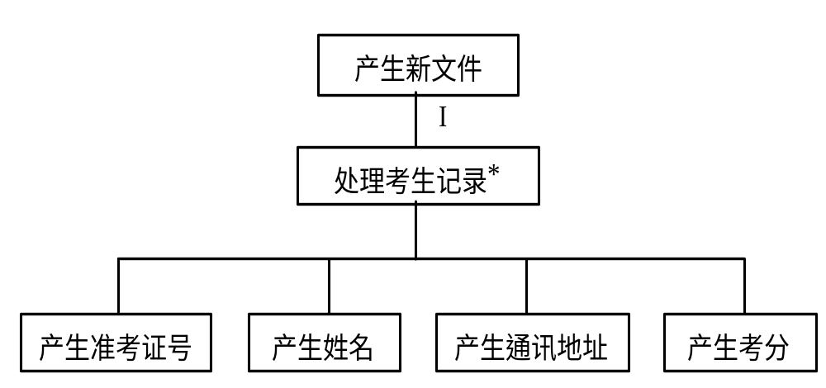
第三步 确定程序结构图
实际上，这一步是一个综合的过程：每对有对应关系的数据单元合画一个处理框，没有对应关系的数据单元则各画一个处理框。

Slide 106
第四步 列出并分配所有操作和条件
列出所有操作和条件（包括分支条件和循环结束条件），并把它们分配到程序结构图的适当位置。
操作：（1）停止；
（2）打开两个输入文件；
（3）建立输出文件。
（4）从输入文件中各读一条记录。
（5）生成一条新记录。
（6）将新记录写入输出文件。
（7）关闭全部文件。
条件：I（1）文件结束。

Slide 107
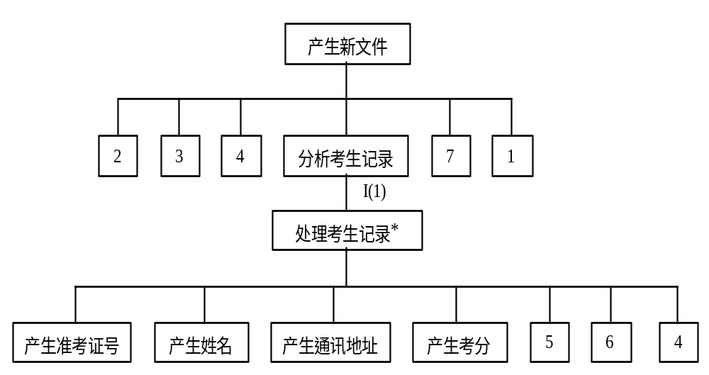
第四步 列出并分配所有操作和条件
把操作和条件分配到程序结构图的适当位置

Slide 108
第五步 用伪码表示程序
Jackson方法中使用的伪码与Jackson图是完全对应的。针对三种基本程序结构，有相对应的Jackson伪码。
（1）顺序结构
A seq
B
C
D
A end

Slide 109
第五步 用伪码表示程序
（2）选择结构
（3）重复结构
A select condition1
B
A or condition2
C
A or condition3
D
A end
A iter until（或while） condition
B
A end

Slide 110
第五步 用伪码表示程序
用Jackson伪码描述的程序：
产生新文件 seq
打开两个输入文件
从输入文件中各读一条记录
分析考生记录iter until文件结束
处理考生记录 seq
产生准考证号
产生姓名
产生通讯地址

Slide 111
第五步 用伪码表示程序（续）
产生考分
生成一条新记录
将新记录写入输出文件
从输入文件中各读一条记录
处理考生记录 end
关闭全部文件
停止
产生新文件 end

Slide 112
内容线索
详细设计任务
结构程序设计
人机界面设计
过程设计的工具
面向数据结构的设计方法
程序复杂程度的定量度量

Slide 113
程序复杂程度的定量度量
定量度量程序复杂程度的价值•
把程序的复杂程度乘以适当常数即可估算出软件中故障的数量以及软件开发需要用的工作量
定量度量的结果可比较两个不同设计或两个不同算法的优劣
程序定量的复杂程度可以作为模块规模的精确限度

Slide 114
McCabe方法
程序图是“退化了的”程序流程图，把程序流程图中每个处理符号都退化成一个点，原来连接不同处理符号的箭头变成连接不同点的有向弧，得到的有向图就称为程序图，程序图仅描绘程序内部的控制流程。

Slide 115
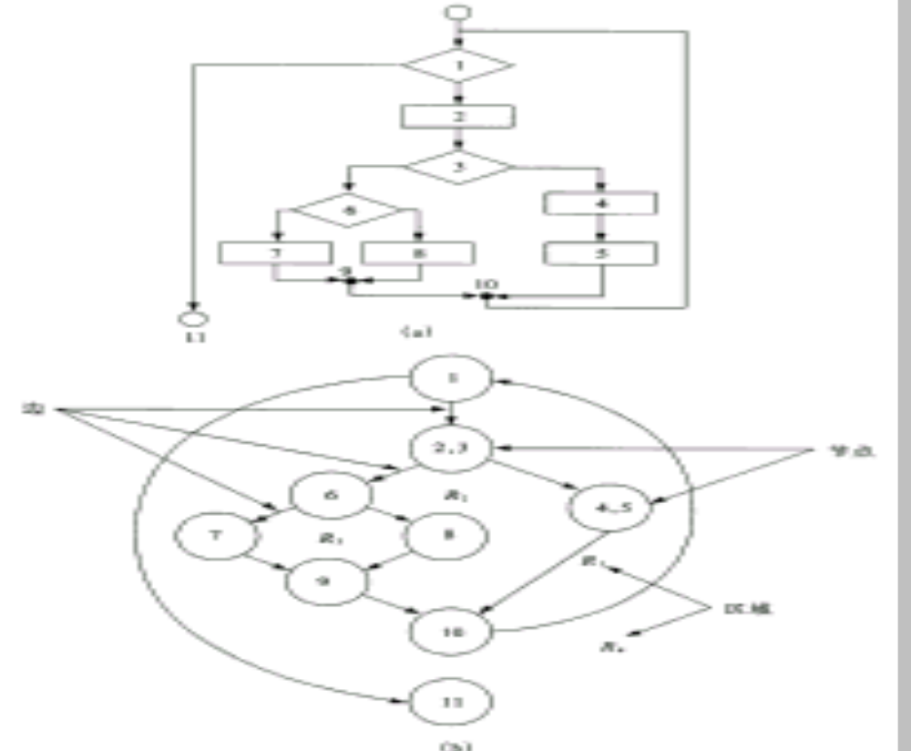
（a）
边
结点
区域
(a)程序流程图 (b)流图

Slide 116
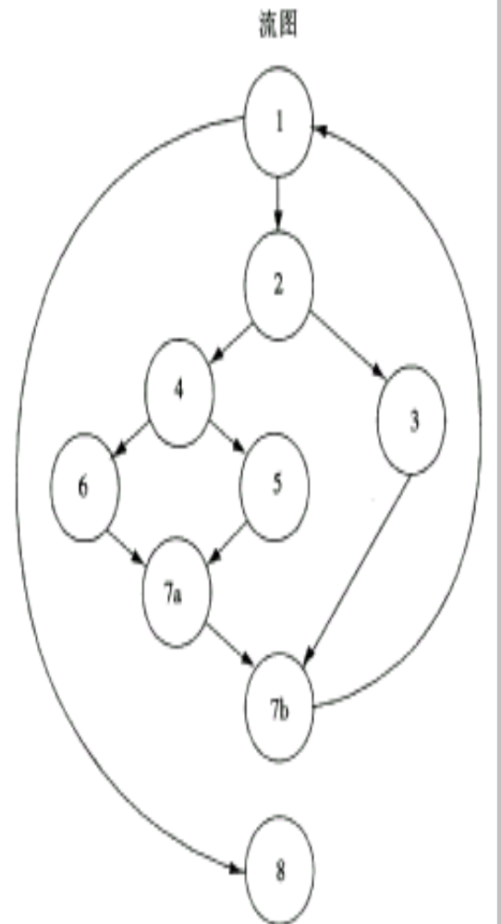
procedure:sort
1: do while records remain
read record;
2: if record field1=0
3: then process record;
store in buffer；
increment counter;
4： else if record field2=0
5： then reset counter;
6： else process record;
store in file;
7a： end if
endif
7b：enddo
8：end

Slide 117
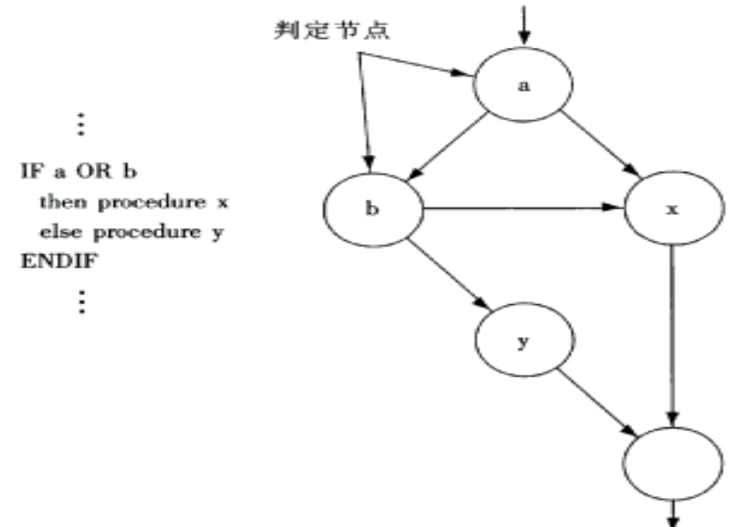
图6.17 由包含复合条件的PDL映射成的流图

Slide 118
计算环形复杂度V(G)的方法
流图G的环形复杂度V(G)等于：
（1） 流图中的区域数。
（2） 边数-结点数+2。
（3） 判定结点的数目+1。

Slide 119
例：计算环形复杂度
○
a
①V(G)=区域数=3
a
开始
○
b
K=0、L=0、TOTAL=0
② V(G)=P+1=3
c
b
○
c
输入A
d
判定点
○
d
e
TOTAL≤1000
∧A≠0
F
○
j
输出K,L,TOTAL
f
T
i
e
F
○
○
A>0
T
k
停止
g
f
TOTAL= TOTAL+1
○
结点
h
i
L=L+1
边
g
K=K+1
○
j
③ V(G)=E-N+2
=12-11+2=3
○
h
输入A
k
○

Slide 120
程序流程图
程序图
1
1
2,3
2
6
4,5
3
6
4
7
8
7
8
5
9
9
10
10
11
11
(
a
)
b
(
)
环型复杂度 V(G)=m-n+p=11-9+2=4

Slide 121
环型复杂度的用途
环形复杂度与程序控制流，也就是程序的结构有关。程序结构越复杂，环型复杂度越高，测试难度也就越大。
实践表明：V(G)<=10比较理想。

Slide 122
小结
主要任务是确定怎样具体实现所要求的目标系统，也就是要设计出程序的“蓝图”。
结构程序设计是详细设计的逻辑基础。
人机界面的质量直接影响用户对软件产品的接受程度，所以要重视人机界面设计。
常用的工具有程序流程图、盒图、PAD图、HIPO图、判定表、判定树、Jackson图、PDL语言（伪码）。
用McCabe方法定量度量程序复杂度。

Slide 123
第6章 复习要点
详细设计的主要任务是什么？
人机界面设计主要考虑那些设计问题？
掌握盒图、PAD图、判定表、判定树及伪码的设计方法。
给定问题，用Jackson方法设计数据的输入结构、输出结构及程序结构。
已知程序流图，计算环型复杂度。

Slide 124
作业
习题6
  P141：3
  P142：7
  P143：9

Slide 125
第六章习题3
流程图
开始
盒图
F
T
p
p
F
T
g
F
q
q
g
T
n
f
f
n
结束

Slide 126
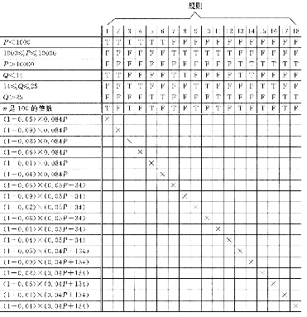
习题7

Slide 127
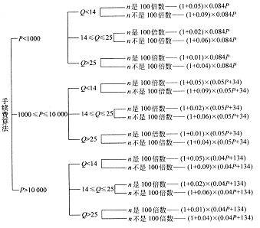

Slide 128
习题9 空格程序的Jackson图改画为盒图
打开文件, TotalSum=0
WHILE 文件没结束
读字符串，打印字符串
Sum=0 ; Pointer=1
WHILE 字符串没结束
字符是否空格
F
T
Sum=Sum+1
Pointer= Pointer+1
打印Sum ，TotalSum= TotalSum+Sum
打印空格总数，关闭文件

